Slide 1
07 · 资彦义 / 李陈浩文 · Agentic 时代 AI 推理软硬件结合全栈优化实战
洞察：全栈优化三件套 —— Agentic KV · Mega Kernel · Kernel Agent
一句话判断：停得久≠价值低；微秒尺度看 kernel 之间；跨芯竞争力取决于算子供给能否 Agent 化。
01 Agentic KV
02 Mega Kernel
03 Kernel Agent
LRU → 会话价值调度
• 暂停会话常被 LRU 误删
• 生命周期 + 重建成本/命中
• 绿保留 / 黄准备 / 红腾挪
• 避免强制 Prefill 吞噬 SLA
算子接力 → 设备内流水
• Host-driven → Device-resident
• 少启动 · 少搬运 · 少等待
• 同步粒度：完成 → 数据就绪
• Fusion→SM Task→Runtime→Kernel
专家手艺 → 可迁移资产
• Master–Sub 并行探索回写
• H100 案例约 4.88×
• PPU / AMD 跨芯迁移加速
• Dev Loop：Profiler→回归门禁
关键指标对比与提升
H100 BF16
PPU MoE gate
PPU 小算子链
AMD Decode
AMD GDN
缓存策略
9.52 → 1.95 ms
相对 SGLang
RMSNorm/SiLU
DSA 路径
递推核
LRU → 价值排序
4.88×
1.56–2.13×
1.23–1.29×
约 1.6×
约 1.18×
少 Prefill
可落地动作：工程化 Dev Loop（Trace+回归）；KV 调度接入会话状态并与池化联动；多芯导入优先建 Kernel Agent+评测集。
来源：云栖大会 agendaId=164 · Talk 07 资彦义 / 李陈浩文

Slide 2
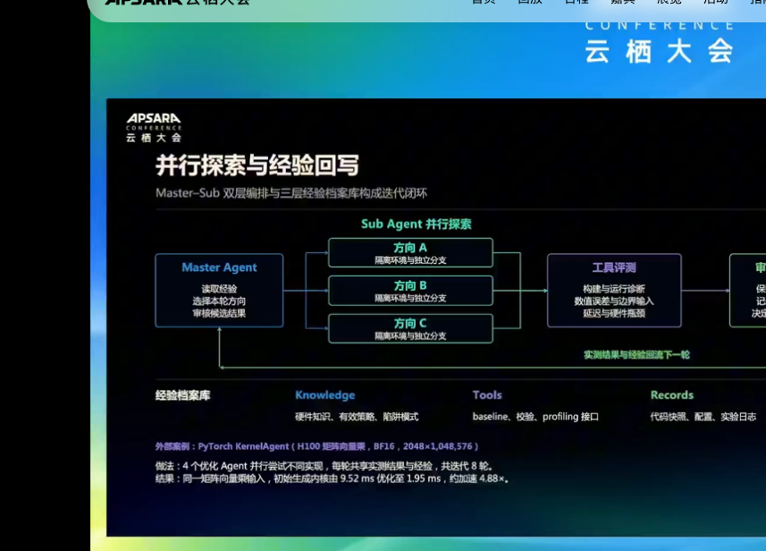
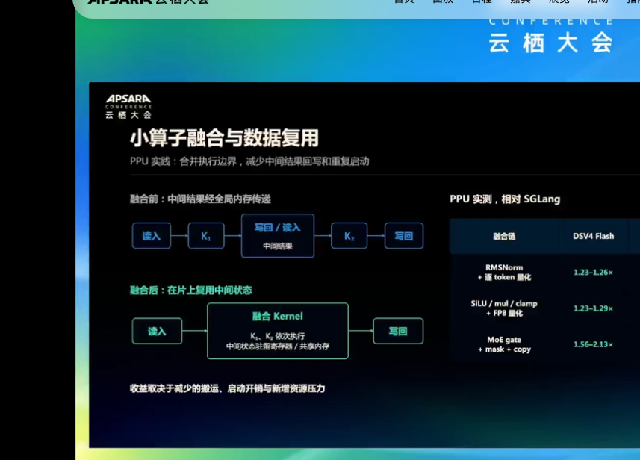
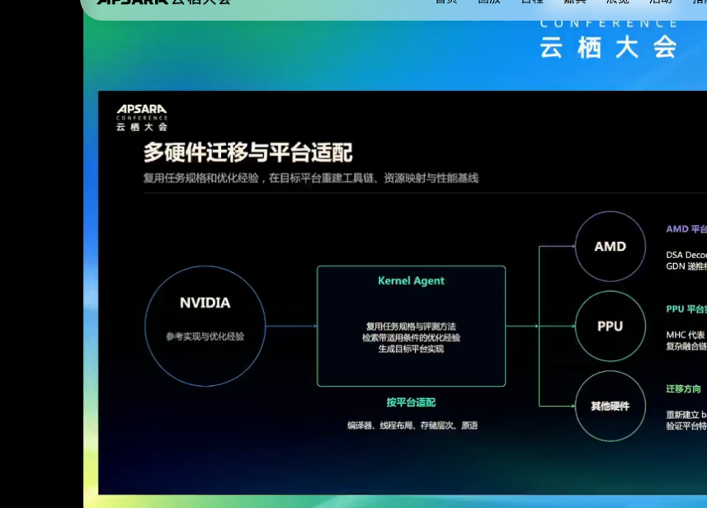
07 · 资彦义 / 李陈浩文 · Agentic 时代 AI 推理软硬件结合全栈优化实战
数据佐证｜官方回放截图
9.52ms → 1.95ms · 约 4.88×
小算子融合链加速（PPU）
AMD 1.6× / PPU 1.56–2.13×
Kernel Agent 并行探索与经验回写案例
相对开源框架基线的实测对比
多硬件迁移与平台适配收益
截图裁自云栖大会官方回放幻灯主体，作指标与结论佐证。

